Slide 1

第一章 世界的物质性及其发展规律
专题一 哲学与世界观的基本问题
专题二 世界的物质统一性原理
专题三 唯物辩证法的总体特征、基本规律、范畴及辩证思维方法

Slide 2
专题一 哲学与世界观的基本问题
引言 我们如何认识世界？
一、世界的本体问题
二、哲学与世界观的基本问题
三、唯物主义与唯心主义
四、辩证法与形而上学
五、树立合理的世界观与方法论

Slide 3






引言 世界是什么？
我们面对的世界，生机勃勃，奥妙无穷。人类对世界的不懈探索已经历了漫长过程。我们如何认识世界？人与世界的关系是怎样的？这是生活在世界中的人们不能不回答的问题，也是学习马克思主义必须首先搞清的问题。

Slide 4
人们对终极问题的关注
生与死
人生的意义
生命中的重大问题
宇宙世界的源起与奥秘
……

Slide 5
科学家对终极问题的思考
牛顿：从“苹果落地”到“第一推动力”
爱因斯坦： “我不信仰一个人格化的神”
“我信仰斯宾诺莎的上帝，他以宇宙的秩序与和谐来示现，而不是那个会干涉人类命运和行为的上帝。”
爱因斯坦（1929）
“同深挚的感情结合在一起的，对经验世界中所显示出来的高超的理性的坚定信仰，这是我对上帝的概念。”
爱因斯坦《关于科学的真理》

Slide 6
爱因斯坦名言
从观察和理解中获得乐趣是大自然赐予的最美好的礼物。（人与自然的关系）
试着不去做一个成功的人，而去做一个有价值的人。（人生论）
只有少数人在用他们自己的眼睛观察、用他们自己的头脑思考。（真知识来自于独立思考）
人生就像骑单车，想保持平衡就得往前走。（活到老，学到老。）
有一个现象的明显程度已经让我毛骨悚然，这便是我们的人性已经远远落后我们的科学技术了。（科学技术与人类社会的关系）

Slide 7
泰戈尔评爱因斯坦
爱因斯坦常常被称为一个孤独的人。科学想象的领域有助于把精神从纷繁的俗务中解脱出来，就这个意义而言，我认为他确实是一个孤独的人。他的哲学可以叫做一种超验的唯物论，这种哲学达到了形而上学的前沿，那里可以完全隔断对自我世界的纠缠。对我来说，科学和艺术都是我们天性的表现，它们高出我们的生物学需要之上而具有终极价值。

Slide 8
康德最为关心的两件事件
康德（1724-1804）在其《实践理性批判》一书结尾处说：
“有两种东西，我对它们的思考越是深沉和持久，它们在我心灵中唤起的惊奇和敬畏就会日新月异，不断增长，这就是我头顶上的星空和心中的道德定律。”

Slide 9
泰勒斯（Thales）:
哲学的意义在于不将自己交给一个简单的信仰，而是不间断地探索本原。

Slide 10
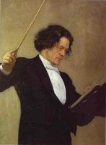
人们对自己人生的慨叹
安东·鲁宾斯坦（1829-1894，俄罗斯犹太裔音乐家）：
“对德国人来说我是俄国人,对俄国人来说我是德国人；
对基督教来说,我是犹太教徒,对犹太教徒来说,我是个基督徒；
对古典乐派的人来说,我是华格纳曲风,对华格纳曲风的人来说,我是保守曲风；
我不是水里面的鱼,也不是地面上的禽－我是一个未完成的男人。”

Slide 11
一、世界的本体问题
本体论举例
“道生一，一生二，三生三，三生万物。万物负阴而抱阳，冲气以为和。”
—— 《老子》四十二章
“易有太极，是生两仪，两仪生四象，四象生八卦，八卦定吉凶，吉凶生大业。”
—— 《周易·系辞传》
“观自在菩萨,行深般若波罗蜜多时，照见五蕴皆空，度一切苦厄。舍利子，色不异空，空不异色，色即是空，空即是色，受想行识，亦复如是。舍利子，是诸法空相，不生不灭，不垢不净，不增不减。是故空中无色，无受想行识，无眼耳鼻舌身意，无色声香味触法，无眼界，乃至无意识界。 ”
——《般 若 波 罗 蜜 多 心 经》

Slide 12
哲学本体论及其争论之问题
什么是“一”？
什么是“太极”？
什么是“存在”？
何谓本体论/ ontology？
对于世界本原是什么这一终极问题进行追问的哲学理论。
本体论争论之问题
本体是有还是无？是非空还是空？是存在还是虚无？是物质性的还是精神性的？

Slide 13
二、哲学与世界观的基本问题
1、西方哲学有关本体论的争论
（1）古希腊时期：
柏拉图主义与亚里士多德主义
（2）中世纪时期：
唯名论与唯实论
（3）近 代 以 来：
经验主义与理性主义

Slide 14
思与在 心与物
I am thinking, therefore I exist.
心外无物
Descartes(笛卡尔)
王阳明(1472-1529)

Slide 15

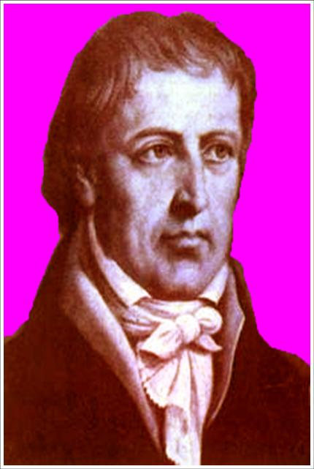
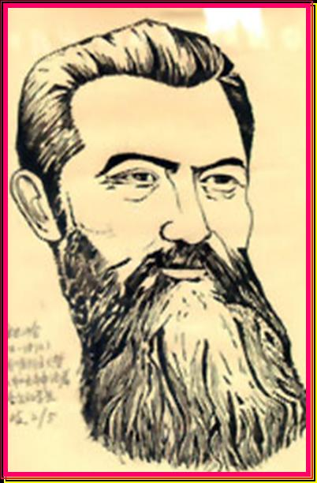


黑格尔与费尔巴哈的观点
黑格尔认为：“（思维与存在的对立）是哲学的起点，这个起点构成哲学的全部意义。”（黑格尔：《哲学史讲演录》第3卷，商务印书馆1978年版，第325页。）
在马克思主义产生以前，一些哲学家曾经谈到哲学的基本问题。
费尔巴哈也说过：“神是否创造世界，即神对世界的关系如何，这个问题其实就是关于精神对感性、一般或抽象对实在、类对个体的关系如何的问题……这个问题是属于人类认识和哲学上最重要又最困难的问题之一，整个哲学史其实只在这个问题周围绕圈子”。（《费尔巴哈哲学著作选集》下卷，商务印书馆1984年版，第621页。）

Slide 16
恩格斯的结论
恩格斯总结和概括了哲学发展特别是近代哲学发展的历史事实，并吸取了黑格尔和费尔巴哈的有关思想，在其《路德维希·费尔巴哈和德国古典哲学的终结》一书中第一次明确指出：
“全部哲学，特别是近代哲学的重大的基本问题，是思维和存在的关系问题。”

Slide 17
3、基本问题中的两个争论
思维与存在的关系问题
谁决定谁
究竟谁是世界本原
第一性问题
同一性问题
思维能否认识
或正确认识存在的问题
唯物主义
唯心主义
可知论
不可知论

Slide 18
社会历史观的基本问题
哲学的基本问题具体表现在社会历史观领域内，就是社会存在与社会意识的关系问题。
历史唯物主义
认为社会存在决定社会意识。
历史唯心主义
认为社会意识决定社会存在。

Slide 19


Slide 20
三、唯物主义与唯心主义
何谓唯物主义？
唯物主义（materialism），是指持惟有物质才是客观存在的实体的哲学流派。其理论基础是，认为所有的实体（和概念）都是物质的一种构成或者表达，意识现象只是客观世界在人脑这一物质有机体中的生理反应。
作为对现实世界的一种解释，唯物主义是唯心主义的一个对立面。

Slide 21
唯物主义的三种历史形态
（1）古代朴素唯物主义
把“物质” 理解为自然界中一种或几种具体的物质形态。
特点：直观性、素朴性
（2）近代形而上学唯物主义
把“物质”理解为当时所发现的物质结构的最小层次——原子理论
特点：机械性、形而上学性、不彻底性
（3）辩证唯物主义和历史唯物主义
“物质是标志客观实在的哲学范畴，这种客观实在是人通过感觉感知的，它不依赖于我们的感觉而存在，为我们的感觉所复写、摄影、反映。” —— 列宁

Slide 22
唯心主义
唯心主义（idealism）即唯心论，又译作理念论，是指主张精神、意识第一性，物质第二性，即物质依赖意识而存在，物质是意识的产物的哲学派别。
作为对世界的解释理论，它是与唯物主义对立的理论体系。

Slide 23
唯心主义的两个流派
唯心主义的基本类型有主观唯心主义和客观唯心主义之分。
所谓客观唯心主义，是认为某种客观的精神或原则是先于物质世界并独立于物质世界而存在的本体，而物质世界（或现象世界）则不过是这种客观精神或原则的外化或表现。
所谓主观唯心主义，是指把个人的某种主观精神现象，如感觉、经验、心灵、意识、观念、意志等看作是世界上一切事物产生、存在的根源与基础的哲学流派。

Slide 24
客观唯心主义与神秘主义
客观唯心主义的所谓客观精神或原则，实际上是把人的思维或一般概念加以绝对化的结果，是通过抽象思维把它们升华或蒸馏为不仅脱离人头脑并且脱离或先于物质世界及具体事物而独立存在的实体，最终会导致神秘主义的创世说和宗教信仰主义。

Slide 25
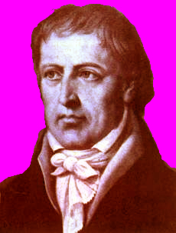
客观唯心主义举例
例如，程朱理学的“理”，古希腊柏拉图的“理念”，德国黑格尔的“绝对观念”，都是这种作为世界本体的客观精神或原则。
绝对理念
黑格尔

Slide 26
主观唯心主义与唯我论
主观唯心主义必然导致的唯我论，因为它把世界上的一切事物都看作是个人自我的主观精神的显现和产物，实际上就是认为世界上 的一切事物都只能存在于个人自我的主观精神之中，没有个人自我的主观精神，也就没有世界上的事物。

Slide 27
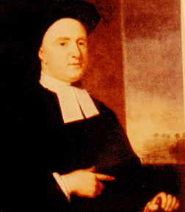
主观唯心主义举例
陆王学派的“心即理”、“吾心即是宇宙”、“心外无物”、“心外无理”，英国贝克莱的“存在就是被感知”、“物是观念的集合”等观点，就是有代表性的、典型的主观唯心主义和唯我论观点。
贝克莱
存在就是被感知

Slide 28
正确对待唯心主义
唯心主义对于精神本体地位与能动作用的过分夸大，值得我们反思。
唯心主义对于精神本体地位与能动作用的高度重视与深入研究，值得我们学习。
试问：什么东西能够永垂不朽？

Slide 29
陶潜《挽歌》
——肉体速朽了，然精神永存否？
荒草何茫茫，白杨亦萧萧。
严霜九月中，送我出远郊。
四面无人居，高坟正嶣峣。
马为仰天鸣，风为自萧条。
幽室一已闭，千年不复朝。
千年不复朝，贤达无奈何！
向来相送人，各自还其家。
亲戚或馀悲，他人亦已歌。
死去何所道，托体同山阿。

Slide 30
老子的“道”
道可道也，非恒道也。名可名也，非恒名也。无名，万物之始也；有名，万物之母也。故恒无欲也，以观其眇；恒有欲也，以观其所徼。两者同出，异名同谓。玄之又玄，众眇之门。（《道德经》第1章）
有物混成，先天地生。寂兮寥兮，独立而不改，周行而不殆，可以为天地母。吾不知其名，强字之曰：道，强为之名曰：大。大曰逝，逝曰远，远曰反。故道大，天大，地大，人亦大。域中有四大，而人居其一焉。人法地，地法天，天法道，道法自然。（《道德经》第25章）
视频材料：
  傅佩荣：道与逍遥

Slide 32
四、辩证法与形而上学
辩证法
形而上学
用联系和发展的眼光
看问题的方法
用孤立和静止的眼光
看问题的方法
辩证法（Dialektik） 希腊文原义是“对话”。后来引申为主观思维的方法，同时由于思想对象的客观性，也可以说它是一切事物共同的运动方式或客观规律。因此，辩证法可以理解为，包括自身思维在内的一切事物存在与发展时所普遍遵守的规律和方法之总和——客观辩证法与主观辩证法。
形而上学（Metaphysics） 原义是“物理学之后”，指代抽象的玄学或哲学，属于超验的领域。后来引申为脱离实际、与客观规律相违背的思维方式。

Slide 33
“形而上学”的来历
亚里士多德著《形而上学》（metaphysics）
《周易.系辞》:
  是故形而上者谓之道，形而下者谓之器，化而裁之谓之变，推而行之谓之通，举而措之天下之民，谓之事业。

Slide 35

五、树立合理的世界观与方法论
人们对整个世界的总体看法和根本观点。
世界观
方法论同世界观是统一的。哲学是系统化、理论化的世界观，又是方法论。
人们认识和改造世界所遵循的根本方法的学说和理论体系。
方法论
决定
世界观
方法论
体现

Slide 36

下一讲预告
世界的物质统一性原理
芝诺/惠施：“飞矢不动”？

